Slide 1
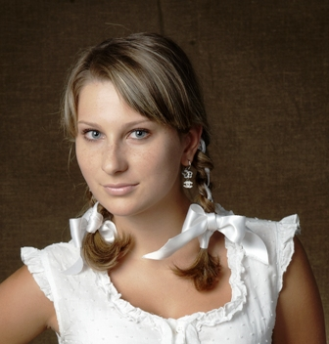
Сувенір до
ЄВРО - 2012
"Соняшниковий
хлопчик"
Виконала: Фролова Катерина,
учениця 10– В класу.
Керівник: Могилевська О.Б.,
учитель методист,
спеціаліст вищої категорії,
учитель трудового навчання.

Slide 2
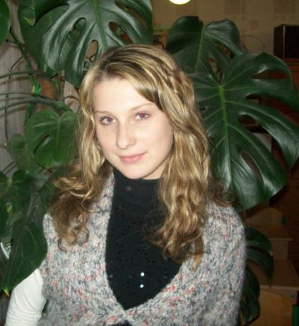
Мета проекту:
Вироблення вмінь самостійного ознайомлення з інформаційними джерелами.
1
Дослідження історії розвитку сувенірів до Євро-2012, а також
техніки в`язання гачком.
2
Оволодіння навичками технології виготовлення виробу.
3
Виховування вмінь економічного використання матеріалів; наполегливість, працелюбство.
4
Підготовка до професійного
самовизначення в умовах ринкових відносин.
5

Slide 3
1
Організаційно - підготовчий етап
Обрати моделі-аналоги
та техніку
виконання об’єкта
проектування
Ознайомитись з інформаційними
джерелами
про об'єкт
проектування
Для досягнення мети,
я намітила виконання
наступних завдань:
Визначитись
з об'єктом
проектування
Дослідити
еволюцію об’єкта
проектування

Slide 4
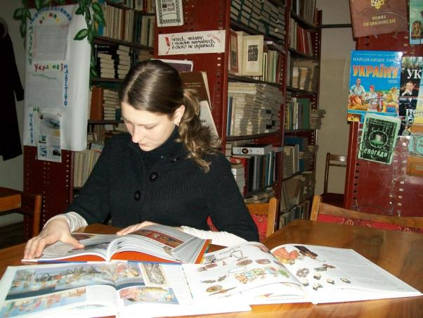
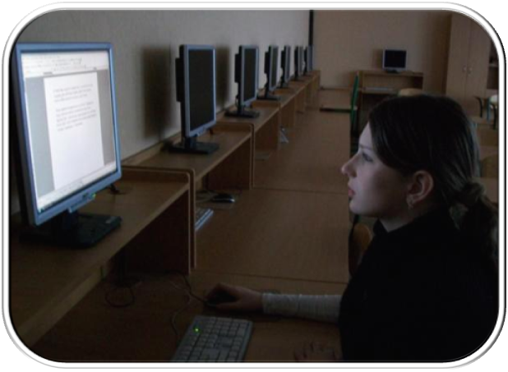
Ознайомлення з інформаційними джерелами про об'єкт проектування
Матеріал
з “Вікіпедії”:
Сувенір (фр. souvenir
від лат. subvenio
«приходжу») — подарунок
на згадку або річ,
пов'язана зі спогадами
(зазвичай про якусь
приємну подію
або подорож).

Slide 5
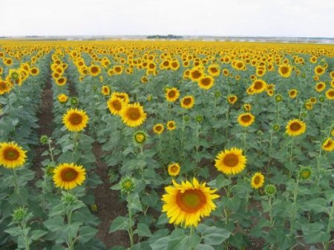

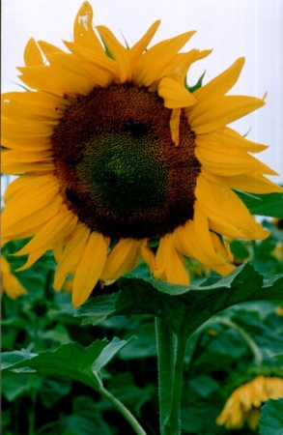
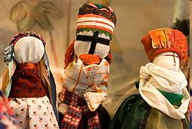
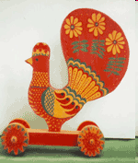
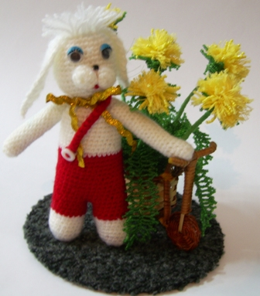
Дослідження еволюції об’єкта проектування
Квітка соняшника стала логотипом
України до Euro-2012. Ця рослина
символізує образ України, наповненої
теплом, любов'ю й привітністю,
де кожний турист буде почувати себе
гостем, якого тут завжди чекають.
Одним із видів сувенірів є народна
іграшка. Мистецтво української
народної іграшки з тисячолітньою
традицією відроджується нині і
є невичерпним джерелом натхнення
та творчості народних майстрів.
В'язані іграшки наділені
особливим шармом - вони приємні
на дотик та випромінюють
тепло рук, які їх виготовили.

Slide 6
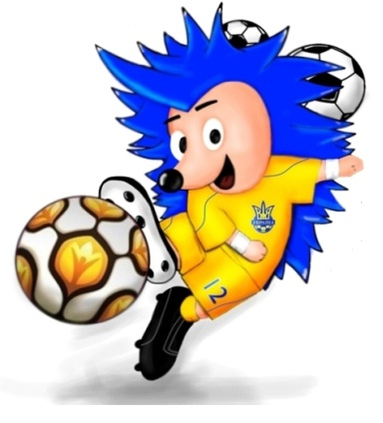
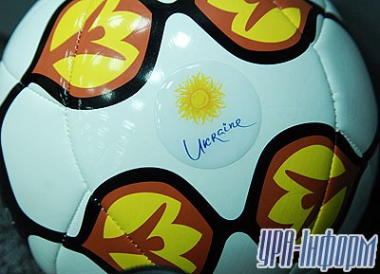
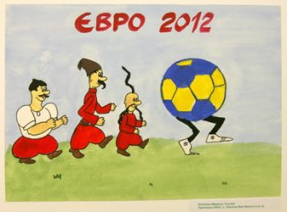

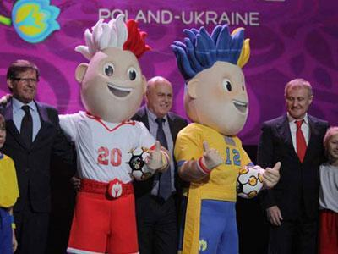
Символіка Євро-2012

Slide 7
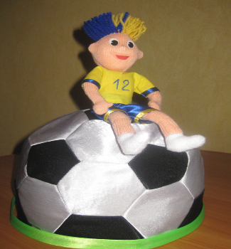
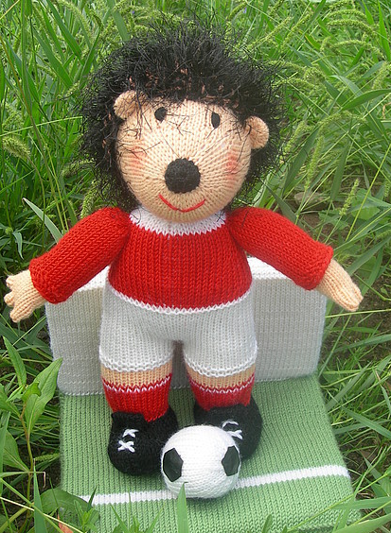
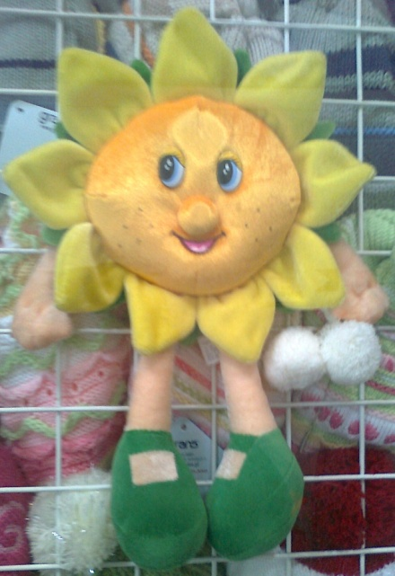
Моделі – аналоги та їх аналіз
1
2
3
Сувенір-шапочка
«Футбольний м’яч».
М`яка іграшка у
вигляді
квітки соняха
Сувенір - іграшка
«Їжачок -
футболіст»

Slide 8
Конструкторський етап
2
Опис проектної моделі:
- вив’язана пряжею зеленого кольору;
- наповнена флізеліном.
- модель буде вдягнута у футбольну форму та оздоблена вишивкою.

Slide 9
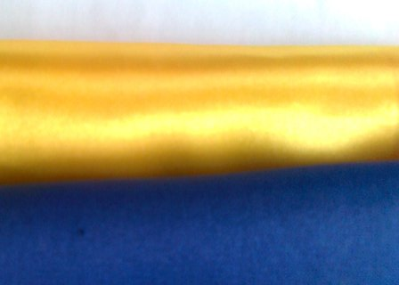
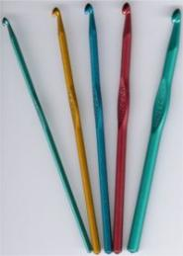
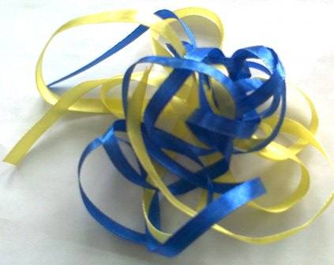
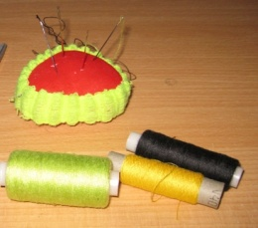
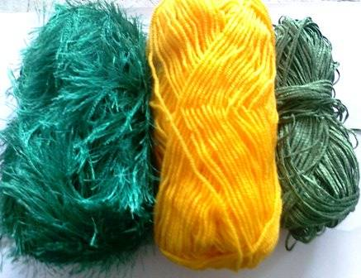
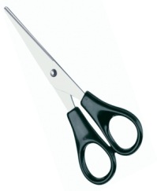
Атласна
тканина та стрічки
Гачки для
плетіння
Матеріали
та
інструменти
Голки,
шпильки
Нитки
Флізелін
Ножиці

Slide 10
Економічне обґрунтування виробу:
Для економічного обґрунтування проекту необхідно розрахувати його собівартість:
№ з/п | Найменування використаних матеріалів | Ціна (грн.) | Витрата матеріалів на виріб | Вартість (грн.)
1 | Нитки «Yarn Art» | 8 | о,5 | 7,5
2 | Нитки “ Травичка” | 0,5 | 0,3 | 4,5
 | Усього: |  |  | 12,0
Окремі матеріали та інструменти, необхідні для
виконання проекту, я віднайшла вдома. Таким чином,
собівартість виробу отрималась дещо нижче, ніж могла
бути. На мою думку, саме цей чинник забезпечує
економічну доцільність мого проекту.
Ця робота – творча, тому виконуючи проект,
я не прагнула до економічної вигоди.

Slide 11
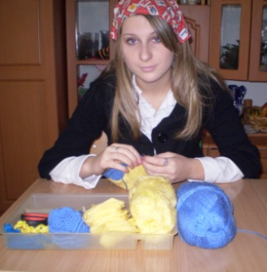
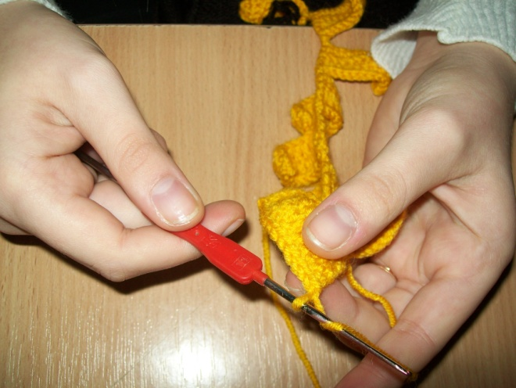
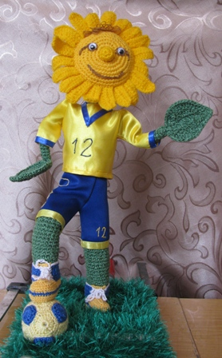
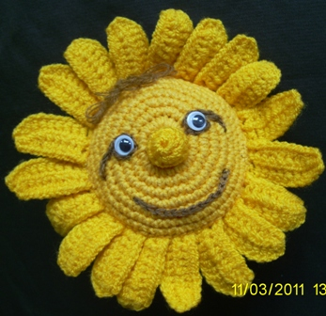
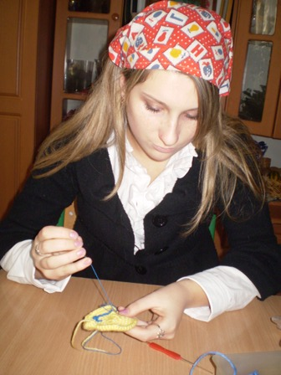
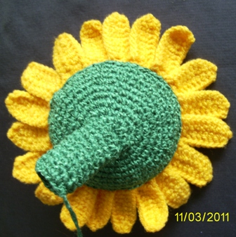
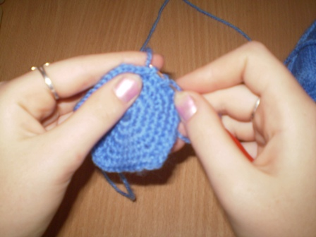
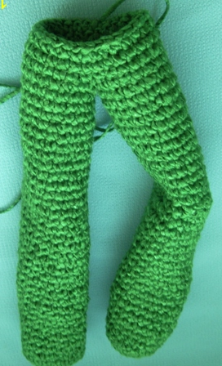
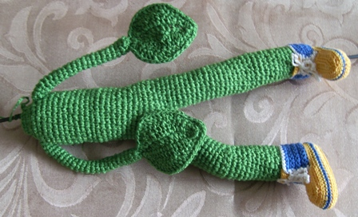
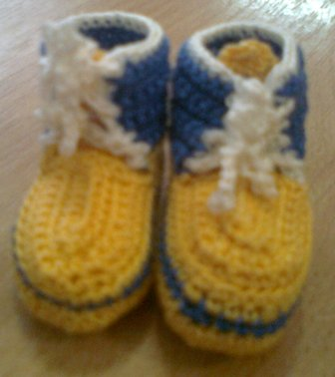
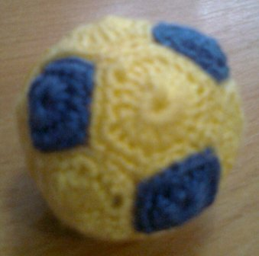
3
Технологічний етап

Slide 12
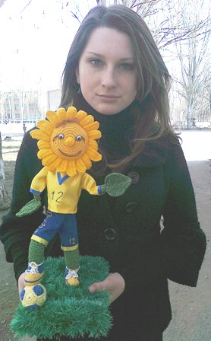
Рекламний проспект:
4
Заключний етап
Cтоїть мій сонях на газоні,
Радісне вітання у долонях.
Зараз вдарить м’яч –
почнеться гра,
Фани скрикнуть:
«Єврові ура!»
Рушить Україною турнір,
Стане у пригоді сувенір,
Той що із любов’ю я виготовляла
Й часточку душі своєї
в нього вклала.

Slide 13
Міні - маркетингове дослідження
Де Ви найчастіше
купуєте сувеніри?
Чи задоволені ви якістю сувеніру ЄВРО-2012?
Чи придбали б Ви такий сувенір за ціною 60 грн.?

Slide 14
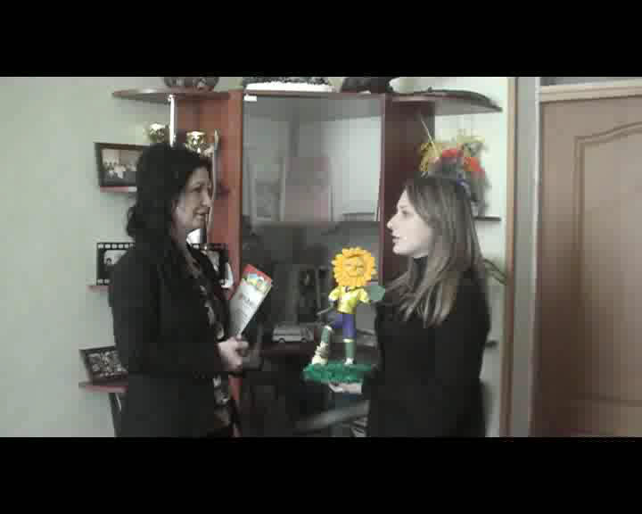
А як на Вашу думку?

Slide 15
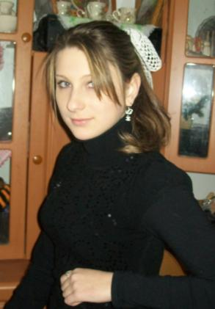
Висновки
П р о е к т:
дав змогу дізнатися більш детально
про історію рідної країни;
сприяв розвитку дослідницько-пошукової
діяльності;
надав можливість перевірити
власну майстерність під час виготовлення виробу;
покращив комунікативні здібності;
приніс естетичну насолоду від отриманих
результатів праці.

Slide 16
Мета досягнута!.
Я отримала велике задоволення
від результатів своєї праці.
Дякую за увагу!

